Slide 1
Chapter5 设备管理
§5.1 I/O系统
§5.2 I/O控制方式
§5.3 缓冲管理
§5.4 设备分配
§5.5 设备处理
§5.6 磁盘存储器管理

Slide 2
§5.1 I/O系统
I/O系统是用于实现数据输入、输出及数据存储的系统。
在I/O系统中，除了需要直接用于I/O和存储信息的设备外，还需要有相应的设备控制器和高速总线。在有的大、中型计算机系统中，还配置了I/O通道或I/O处理机。
  I/O设备
  设备控制器
  I/O通道
  总线系统

Slide 3
§5.1.1 I/O设备
在计算机系统中，除了CPU和内存之外，其他的大部分硬件设备称为外围设备。实现计算机系统输入/输出的外围设备大体上可分成以下三类：
  人可读的
  适合与计算机用户通信，如打印机、视频显示终端、键盘，包括常用的I/O设备、外存设备以及终端设备等
  机可读的
  适合与电子设备通信，如磁带、磁盘、传感器等
  通信
  合与远程设备通信，如调制解调器、数字线路驱动器等

Slide 4
设备的分类
按传输速率分类
  低速设备 该类设备的传输速率为每秒几个字节至每秒数百个字节。典型的低速设备有键盘、鼠标、语音输入和输出等设备。
  中速设备 该类设备的传输速率为每秒几千字节至数十千个字节。典型的中速设备有行式打印机、激光打印机等。
  高速设备 该类设备的传输速率为每秒数百千个字节至数兆个字节。典型的高速设备有磁带机、磁盘机、光盘机等。

Slide 5
设备的分类(续1)
按信息交换的单位分类
  块设备
  用于存储信息。由于信息的存取是以数据块为单位，故称为块设备，属于有结构设备。块设备的基本特征是可寻址、可随机地读/写任意一块。块设备的另一特征是其CPU采用DMA方式。典型的块设备是磁盘，每个盘块的大小通常为512B-4KB。
  字符设备
  用于数据的输入输出．其基本单位是字符，故称字符设备。它属于无结构设备，其基本特征是不可寻址，即不能指定输入时的源地址及输出时的目标地址。此外，字符设备在I/O时常采用中断驱动方式。字符设备的种类较多。如交互式终端、打印机等。

Slide 6
设备的分类(续2)
从资源分配角度分类
  独占设备 是指在一段时间内只允许一个用户(进程)使用的设备。因此，系统一旦把该设备分配给某进程后，便让它独占直至释放。应当注意，独占设备的分配可能会引起进程死锁。
  共享设备 是指在一段时间内允许多个进程同时访问的设备。显然，共享设备必须是可寻址的和可随机访问的设备。典型的共享设备是磁盘。共享设备不仅能获得良好的设备利用率，而且是实现文件和数据共享的物质基础。
  虚拟设备 是指通过某种技术将一台独占设备变换为能供若干个用户共享的设备，因此可将它同时分配给多个用户，从而提高设备的利用率。SPOOLing技术是一类典型的虚拟设备技术。

Slide 7
I/O的特点
I/O性能经常成为系统性能的瓶颈
  CPU性能不等于系统性能
响应时间也是一个重要因素
  CPU性能越高，与I/O差距越大
  弥补：更多的进程
  进程切换多，系统开销大

Slide 8
5.1.2设备控制器
设备控制器是CPU与I/O设备之间的接口，它接收从CPU发来的I/O命令，并去控制I/O设备工作。
事实上，操作系统差不多总是处理控制器而不是处理设备，即操作系统只与控制器交互而并不直接与设备交互，这样可使处理器从繁杂的设备控制事务中解脱出来。

Slide 9
设备控制器功能
接收和识别命令
在控制器中应具有相应的控制寄存器，操作系统将命令写入控制器的寄存器中，实现输入/输出。
当控制器接收一条命令后，它可以独立于CPU完成命令指定的操作，CPU转去执行其他操作。
当命令完成后，控制器产生一个中断，使操作系统获得CPU的控制权，并测试操作结果。CPU通过读控制器寄存器中的一个或多个字节的信息，得到操作的结果和设备的状态。

Slide 10
设备控制器功能（续1）
数据交换
实现CPU与控制器、控制器与设备之间的数据交换。
  对于前者是通过数据总线，由CPU并行地把数据写入控制器，或从控制器中并行地读出数据；
  对于后者，是设备将数据输入到控制器，或从控制器传送给设备。为此，在控制器中要设置数据寄存器。

Slide 11
设备控制器功能（续2）
设备状态的了解和报告
控制器应记下设备的状态供CPU了解。
  例如，仅当该设备处于发送就绪状态时，CPU才能启动控制器从设备中读出数据。为此，在控制器中应设置一个状态寄存器，用其中的位来反映设备的某一种状态。当则将该寄存器的内容读入后，便可了解该设备的状态。

Slide 12
设备控制器功能（续3）
地址识别
为使CPU能向(或从)寄存器中写入(或读出)数据，这些寄存器应具有惟一的地址。控制器应能正确识别这些地址，为此，在控制器中应配置地址译码器。
数据缓冲：设置缓冲器
差错控制：差错检测

Slide 13
§5.1.3 I/O通道
其目的是使原来由CPU处理的I/O任务转由通道来承担，从而把CPU从繁杂的I/O任务中解脱出来。
为了建立独立的I/O操作，不仅使数据的传送能独立于CPU，而且也希望有关I/O操作的组织、管理及结束也尽量独立，以保证CPU有更多的时间去进行数据处理。

Slide 14
I/O通道实现
通常地，在计算机系统中，I/O通道是—种特殊的处理器，专门负责输入/输出。它具有自己的指令系统，但该指令系统比较简单，
  一般只有数据传送指令、设备控制指令等；
  通道没有自己的内存，通道所执行的程序(即通道程序)是存放在主机内存中的，它与CPU共享内存。

Slide 15
I/O通道分类
根据信息交换方式的不同，有三种类型的通道：
字节多路通道
主要用来连接大量的低速设备，数据传送是以字节为单位的。该通道含有许多非分配型子通道，其数量可从几十到数百个，每一个子通道连接一台I/O设备。
这些子通道按时间片轮转方式共享主通道。当一个子通道控制其I/O设备完成一个字节的交换后，便立即腾出字节多路通道(主通道)，以便让另一个子通道使用。
这样，只要字节多路通道扫描每个子通道的速率足够快，而连接到子通道上的设备的速率不是太高时，便不致丢失信息。

Slide 16
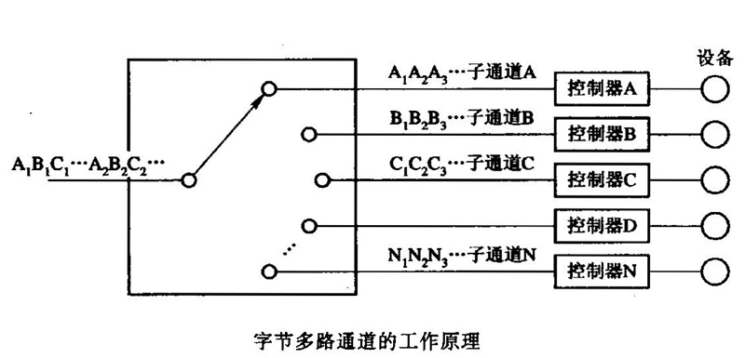
I/O通道分类（续1）

Slide 17
I/O通道分类（续2）
数组选择通道
字节多路通道不适于连接高速设备，这推动了按数组方式进行数据传送的数组选择通道的出现。
该通道虽可以连接多台高速设备，但由于它只含有一个分配型子通道，在一段时间内只能执行一个通道程序、控制一台设备进行数据传送，致使当某台设备占用了该通道后，便一直由它独占，直至该设备传送完毕释放该通道。可见，这种通道的利用率很低。

Slide 18
I/O通道分类（续3）
数组多路通道
数组选择通道虽然有很高的传输速率，但它每次只允许一个设备传输数据。数组多路通道是将数组选择通道传输速率高和字节多路通道能使各子通道(设备)分时并行操作的优点结合起来，而形成的一种新通道。
这样，使得这种通道既具有很高的数据传输速率，又能获得令人满意的通道利用率。数组多路通道被广泛地用于连接多台高、中速的外围设备，其数据是以块为单位传送的。

Slide 19
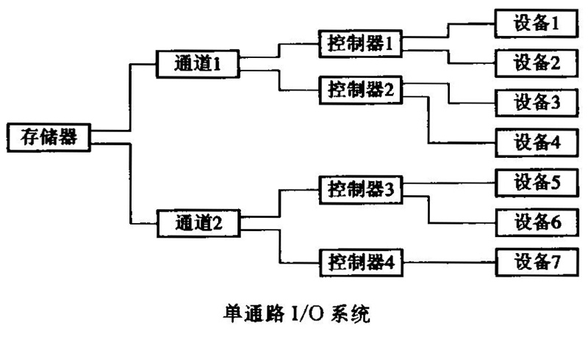
I/O通道“瓶颈”
由于通道价格昂贵，致使机器中所设置的通道数量势必较少，这往往又使它成了I/O的瓶颈，进而造成整个系统吞吐量的下降。

Slide 20
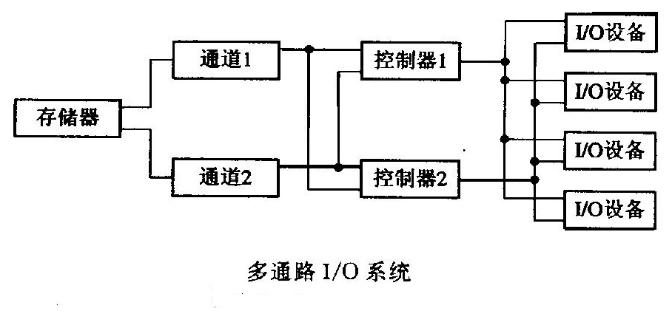
I/O通道“瓶颈”（续）
解决“瓶颈”间题的最有效的方法，便是增加设备到主机间的通路而不增加通道，就是把一个设备连接到多个控制器上，而一个控制器又连接到多个通道上。图中的设备都有4条通往存储器的通路。
多通路方式不仅解决了“瓶颈”间题，而且提高了系统的可靠性，因为个别通道或控制器的故障，不会使设备和存储器之间没有通路。

Slide 21
§5.2 I/O控制方式
设备管理的主要任务之一是控制设备和内存或CPU之间的数据传送，外围设备和内存之间常用的数据传送控制方式有四种。
  程序I/O方式
  中断驱动I/O控制方式
  直接存储器存取方式-DMA
  I/O通道控制方式

Slide 22
§5.2.1 程序I/O方式
在早期的计算机系统中，因没有中断机构，主机对I/O设备的控制采用程序I/O方式。
程序直接控制方式是指由程序直接控制内存或CPU和外围设备之间进行信息传送的方式。通常又称为“忙—等”方式或循环测试方式。
在数据传送过程中，必不可少的一个硬件设备是I/O控制器，它是操作系统软件和硬件设备之间的接口，它接收CPU的命令，并控制I/O设备进行实际的操作

Slide 23
程序I/O性能
程序I/O方式虽然控制简单，也不需要多少硬件支持，但CPU的利用率相当低。
因为CPU执行指令的速度高出I/O设备几个数量级，在循环测试过程中，浪费了大量的CPU时间。中断方式的引入可大大改变这种情况。

Slide 24
§5.2.2 中断驱动I/O控制方式
程序启动I/O的问题是处理器关心I/O模块是否做好了接收或发送更多数据的准备，通常必须等待很长的时间。
中断驱动I/O方式是处理器给模块发送I/O指令，然后继续做其他一些有用的工作，当I/O模块准备好与处理器交换数据时，它将打断处理器并请求服务。处理器和前面一样执行数据传送，然后恢复它以前的处理。

Slide 25
§5.2.3直接存储器存取方式-DMA
尽管中断驱动I/O比程序控制I/O方式更有效，但在存储器和I/O模块之间传送数据时，处理器仍然需要积极干预，并且任何数据传送都必须完全通过处理器。因此，这两种I/O方式都有以下两方面固有的缺陷：
  I/O传送速度受限于处理器调试设备和提供服务的速度。
  处理器陷于管理I/O传送的工作中，对每次I/O传送，处理器都必须执行很多指令。

Slide 26
DMA的工作方式
工作方式如下说明，当处理器希望读或写一块数据时，它给DMA模块产生一条指令，发送以下信息：
  是否请求一次读或写；
  涉及的I/O设备的地址；
  开始读或写存储器单元；
  需要读或写的字数。
然后处理器继续其他工作，而把这个操作委托给DMA模块，由该模块处理。DMA模块直接从存储器中或者往存储器中传送整个数据块，每次传送一个字。当传送完成后，DMA模块给处理器发一个中断信号。
只有在开始传送和结束传送时才会用到处理器。

Slide 27
DMA方式的特点
它作为高速的外围设备与内存之间进行成批的数据交换，但不对数据做加工处理。数据传输的基本单位是数据块，I/O操作类型比较简单。
它需要使用一个专门的DMA控制器(DMAC)，其中有控制、状态寄存器、传送字节计数器、内存地址寄存器和数据缓冲寄存器。
它采用盗窃总线控制权的方法，由DMAC送出内存地址和发出内存读、设备写或设备读、内存写的控制信号来完成内存与设备之间的直接数据传送，不用CPU的干预。
仅在传送一个或多个数据块的开始和结束时，才需CPU干预，整块数据的传送是在控制器的控制下完成的。

Slide 28
§5.2.4 通道控制方式
通道控制方式与DMA方式相类似，也是一种内存和设备直接进行数据交换的方式。
与DMA方式不同的是，在通道控制方式中，数据传送方向存放数据的内存始址及传送的数据块长度均由一个专门负责输入/输出的硬件--通道来控制。
另外，DMA方式每台设备至少需要一个DMA控制器，而通道控制方式中，一个通道可控制多台设备与内存进行数据交换。

Slide 29
总 结
I/O系统的功能、特点和分类
设备控制器的结构和功能
I/O通道实现和分类
总线系统
程序I/O方式
中断驱动I/O控制方式
直接存储器存取方式-DMA
通道控制方式

Slide 30
§5.3 缓冲管理
通道的建立虽然提供了CPU、通道和I/O设备并行操作助可能性，但往往由于通道数量不足而使并行程度受到限制。缓冲的引入可减少占用通道的时间，从而显着提高CPU、通道、I/O设备间的并行操作程度。

Slide 31
§5.3.1 缓冲的引入
在设备管理中，引入缓冲的原因可归结为以下几点
  缓和CPU与I/O设备间的速度不匹配的矛盾。
  事实上，凡是在数据的到达率和离去率不同的地方都可设置缓冲。
  例如，如果在打印机或控制器中设置一个缓冲区，使之在程序输出时，快速暂存输出数据，然后由打印机“慢慢地”取出打印，这样，就可使CPU与I/O设备并行工作，解决速度不匹配的问题。

Slide 32
缓冲的引入（续）
  减少中断CPU的次数，放宽对中断响应的要求
  若仅有一位缓冲来接收从远程终端发来的数据，则每收到一位数据，便要中断一次CPU。倘若设置一个8位的缓冲寄存器，则可使CPU的中断频率降低为只有一位缓冲时的1/8；如果在I/O控制器中增加一个100个字符的缓冲器，即等到存放100个字符的缓冲区装满之后才向处理器发一次中断，则I/O控制器对处理器的中断次数将降低为1/100。
  提高CPU、通道和I/O设备之间的并行性。
  缓冲的引入提高了设备的独立性．减少了占用通道的时间，从而可显著地提高CPU、通道和设备的并行操作程度，提高系统的吞吐量和设备的利用率。

Slide 33
§5.3.2 缓冲区及其管理
缓冲的实现方式有两种
  采用硬件缓冲器实现，但由于成本较高，除一些关键的部位外．一般情况不采用
  在内存中划出一块存储区，专门用来临时存放输入/输出数据，这个区域称为缓冲区
根据系统设置的缓冲区的个数，可将缓冲技术分为：单缓冲、双缓冲、环形缓冲和缓冲池。

Slide 34
单缓冲
单缓冲是操作系统提供的最简单的一种缓冲形式。
每当一个进程发出一个I/O请求时，操作系统便在主存中为之分配一缓冲区，该缓冲区用来临时存放输入/输出数据。

Slide 35
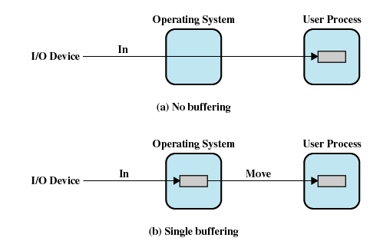
单缓冲（续1）

Slide 36
单缓冲（续2）
单缓冲是在设备和处理器之间设置一个缓冲区。在该情况下，每当用户进程发出一个I/O请求时，操作系统便在内存中为其分配一个缓冲区。
在块设备输入时，假定从磁盘把一块数据输入列缓冲区的时间为T，操作系统将该缓冲区中的数据传送到用户区的时间为M，而CPU对这一块数据进行计算的时间为C，则系统对每一块数据的处理时间为
Max (C, T) + M。
如果没有单缓冲区，数据直接进入用户区，则每块数据的处理时间近似为C + T。

Slide 37
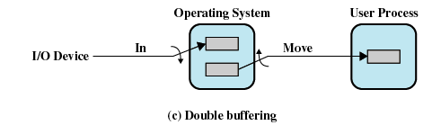
双缓冲
在双缓冲方案中，具体的做法是为输入或输出操作设置两个缓冲区buffer1和buffer2。
在输入时，输入设备先将数据送入第一缓冲区，装满后便转向第二缓冲区。此时，操作系统可从第一缓冲区中移出数据送用户进程区，如图所示。接着由CPU对数据进行计算。

Slide 38
双缓冲（续）
在双缓冲时，系统处理一块数据的时间可粗略地认为是Max (C, T)，
  如果C ＜ T，可使块设备连续输入；
  如果C＞T，可使CPU不必等待设备输入。
对于字符设备，若采用行输入方式，即采用双缓冲方式通常能消除用户的等待时间，即用户在输入完第一行后，在CPU执行第一行中的命令时，用户可继续向第二缓冲区输入下一行数据。

Slide 39
双缓冲的优缺点
双缓冲方式和单缓冲方式相比，虽然双缓冲方式能进一步提高CPU和外设的并行程度，并能使输入设备和输出设备并行工作，但是在实际系统中很少采用这一方式：
  因为在计算机系统中的外设很多，又有大量的输入和输出，同时双缓冲很难匹配设备和CPU的处理速度。因此现代计算机系统中一般使用环形缓冲或缓冲池结构。

Slide 40
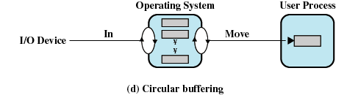
循环缓冲
当输入、输出或生产者—消费者的速度相同时，双缓冲能获得较好的效果，实现生产者-消费者并行操作。
若两者的速度相差甚远，双缓冲的作用则不够理想，但随着缓冲区数量的增加，情况将随之有所改善。
因此，又引入了多缓冲，并将多缓冲组织成循环缓冲的形式。

Slide 41
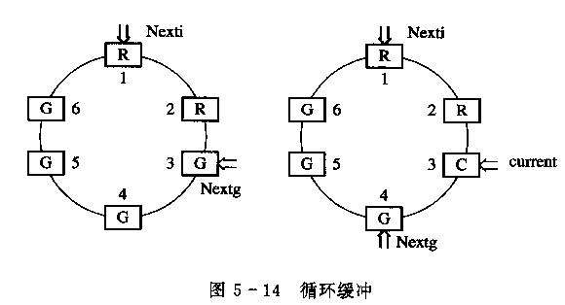
循环缓冲工作原理
循环缓冲中包含多个大小相等的缓冲区，每个缓冲区中有一个链接指针指向下一个缓冲区，最后一个缓冲区指针指向第一个缓冲区，这样多个缓冲区构成一个环形。
循环缓冲用于I/O时，还需要有两个指针：Nexti和Nextg。
对于输入而言，首先要从设备接收数据到缓冲区中, Nexti指针指向可以输入数据的第一个空缓冲区；当运行进程需要数据时，从循环缓冲中取出一个装满数据的缓冲区，并从此缓冲区中提取数据，Nextg指针指向可以提取数据的第一个满缓冲区。
对输出而言正好相反，进程将处理过的需要输出的数据送到空缓冲区中，而当设备空闲时，从满缓冲区中取出数据由设备输出。

Slide 42
缓冲池
循环缓冲仅适用于某特定的I/O进程和计算进程，因此，它们属于专用缓冲。在一个比较大的系统中，这样的环形缓冲将会有多个。这不仅要消耗大量的内存空间，而且其利用率不高。为了提高缓冲区的利用率，目前广泛流行使用缓冲池。
缓冲池也是由多个大小相等的缓冲区组成，与环形缓冲不同的是池中的每个缓冲区可供多个进程共享，且既能用于输入，也能用于输出。

Slide 43
缓冲池的组织
空缓冲队列emq。
这是由空缓冲区所组成的队列，其队首指针F(em)和队尾指针L(em)分别指向该队列的首缓冲区和尾缓冲区。
缩入队列inq。
这是由装满输入数据的缓冲区所组成的队列，其队首指针F(in)和尾指针L(out)分别指向该队列的首、尾缓冲区。
输出队列outq。
这是由装满输出数据的缓冲区所组成的队列，其队首指针F(out)和队尾指针L(out)分别指向该队列的首、尾缓冲区。

Slide 44
缓冲池的组织（续）
除了上述三个队列外，还应具有四种工作缓冲区：
① 用于收容输入数据的工作缓冲区；
② 用于提取输入数据的工作缓冲区；
③ 用于收容输出数据的工作缓冲区；
④ 用于提取输出数据的工作缓冲区.

Slide 45
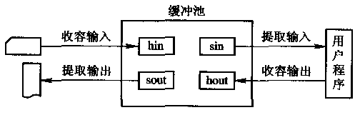
缓冲区的工作方式
缓冲区可以工作在四种工作方式下：
  收容输入。
  在输入进程需要输入数据时，便调用Getbuf(emq)过程，从空缓冲队列emq的队首摘下一空缓冲区，把它作为收容输入工作缓冲区hin。然后，把数据输入其中，装满后再调用Putbuf(inq, hin)过程，将该缓冲区挂在输入队列inq队列上。

Slide 46

缓冲区的工作方式（续）
  提取输入。
  当计算进程需要输入数据时，调用Getbuf(inq)过程，从输入队列inq的队首取得一缓冲区，作为提取输入工作缓冲区(sin)，计算进程从中提取数据。计算进程用完该数据后，再调用Putbuf(emq, sin)过程，将该缓冲区挂到空缓冲队列emq上。
  收容输出。
  当计算进程需要输出时，调用Getbuf(emq)过程，从空缓冲队列emq的队首取得一空缓冲，作为收容输出工作缓冲区hout。当其中装满输出数据后，又调用 Putbuf(outq，hout)过程，将该缓冲区挂在outq末尾。
  提取输出。
  由输出进程调用Getbuf(outq)过程，从输出队列的队首取得一装满输出数据的缓冲区，作为提取输出工作缓冲区sout。在数据提取完后，再调用Putbuf (emq,sout)过程，将缓冲区挂在空缓冲队列末尾。

Slide 47
§5.4 设备分配
设备分配的任务是按照规定的策略为申请设备的进程分配合适的设备、控制器和通道。
为了捉高适应性和均衡性，应考虑设备的独立性，即不能因物理设备的更换而影响用户程序的正常运行；还要考虑系统的安全性，即设备分配不能导致死锁现象的发生。

Slide 48
§5.4.1 设备分配中的数据结构
在进行设备分配时，通常都需要借助于一些表格，在表格中记录相应设备或控制器的状态及对设备或控制器进行控制所需的信息。
在进行设备分配时所需的数据结构有：
  设备控制表(DCT)、
  系统设备表(SDT)、
  控制器控制表(COCT)、
  通道控制表(CHCT)、
  …

Slide 49
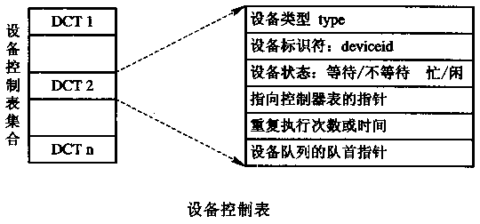
设备控制表DCT
系统为每一个I/O设备都配置了一张用于记录本设备情况的设备控制表。
DCT (Device Control Table)

Slide 50
设备控制表DCT（续1）
设备控制表中每个字段的功能如下：
  设备类型
  反映设备的特性，例如是终端设备、块设备或字符设备等。
  设备标识符
  用来区别设备。
  设备状态
  当设备自身正处于使用状态的、应将设备状态置为忙标志“1”；若与该设备相连接的控制器或通道正忙，则应将等待标志置“1”。

Slide 51
设备控制表DCT（续2）
  COCT指针
  该指针指向该设备所连接的控制器的控制表。在具有多条通路的情况下，在DCT中还应设置多个控制表指针。
  重复执行次数或时间
  外部设备在传送数据时，若发生信息传送错误、系统并不立即认为传送失败，而是允许重新传送。只要在规定的重复次数或时间内恢复正常传送，则仍认为传送成功，否则才认为传送失败。
  设备队列的队首指针
  凡因请求本设备而未得到满足的进程，其PCB都被按照一定的策略排成一个队列，称为设备队列，队首指针指向队首PCB。

Slide 52
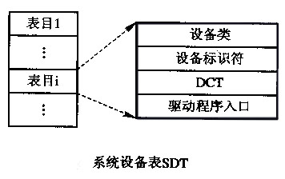
系统设备表SDT
整个系统有一张系统设备表，它记录系统中的所有物理设备的情况，每个物理设备占一个表项。
SDT (System Device Table)

Slide 53
系统设备表SDT （续）
系统设备表中每个字段的功能如下
设备类型和设备标识符
该项的意义同DCT表中的设备类型和设备标识符。
获得该设备的进程标识符
SDT表的主要意义在于反映系统中设备资源的状态，即系统中有多少设备，有多少是空闲的，又有多少已分配给了哪些进程。
DCT指针
该指针指向有关设备的设备控制表。
驱动程序入口
该指针指向驱动程序入口。

Slide 54
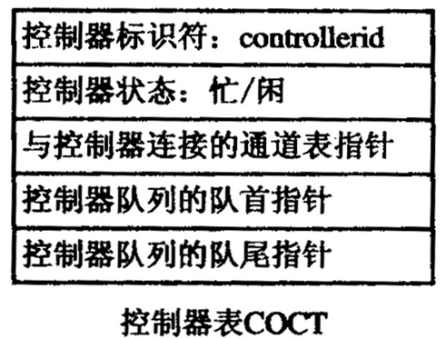
控制器控制表COCT
系统为每一个控制器都配置了一张记录本控制器情况的控制器控制表。
COCT (Controler Control Table)

Slide 55
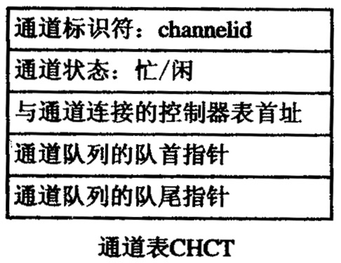
通道控制表CHCT
系统为每个通道设置了一张通道控制表,该表只有在通道控制方式的系统中存在。
CHCT包括通道标识符、通道忙/闲标识、等待获得该通道的进程等待队列的队列指针等。

Slide 56
§5.4.2 设备分配策略
设备分配的总原则是既要充分发挥设备的使用效率，尽可能地让设备忙，但又要避免由于不合理的分配方法造成进程死锁
另外，还要做到把用户程序和具体物理设备隔离开来，即用户程序面对的是逻辑设备，而分配程序则在系统中把逻辑设备转换成物理设备之后，再根据要求的物理设备号进行分配。

Slide 57
设备的分配策略
对独占、共享、虚拟三类设备应采取不同的分配策略
独占分配
对独占设备应采用独占分配策略，即在将一个设备分配结某进程后，便一直由它独占，直到该进程完成或主动释放该设备，系统才能再将该设备分配给其他进程使用。应注意，这种分配方式不仅使设备利用不充分，而且还可能引起死锁。
共享分配
对于共享设备应采用共享分配策略。如磁盘是一种共享设备，因此可以分配给多个进程使用。但这些进程对设备的访问需进行合理的调度。

Slide 58
设备的分配策略（续）
虚拟分配
  因为虚拟设备已有共享设备，因而也可将它分配给多个进程使用，并可对这些进程访问该设备的先后次序进行控制。
  虚拟分配是针对虚拟设备而言的，其实现过程是：当进程申请独占设备时，系统给它分配设备上的一部分存储空间，当进程要与设备交换信息时，系统就把要交换的信息放在这部分存储空间中，适当的时候．将设备上的信息传输到存储空间中，或将存储空间中的信息传送到设备上

Slide 59
设备分配算法
I/O设备的分配除了与I/O设备固有的属性相关外，还与系统所采用的分配算法有关。对设备的分配算法，与进程的调度算法有些相似之处，但相对简单、通常只采用以下两种分配算法：
  先来先服务算法
根据进程对某设备提出请求的先后次序，将这些进程排成一个设备请求队列，设备分配程序总是把设备分配给队首进程。
  优先级高者优先算法
在利用该算法形成设备队列时，将优先级高的进程排在设备队列前面，而对于优先级相同的I/O请求，则按先来先服务原则排队。

Slide 60
§5.4.3 设备独立性
基本含义
用户程序独立于具体使用的物理设备。进程只需用逻辑设备名称请求使用某类设备，当系统中有多台该类设备时，系统可将其中任一台分配给请求进程，而无需仅局限于某一台指定设备。
有利于改善资源利用率及可适应性。

Slide 61
设备独立性的好处
  设备分配时的灵活性
  若进程以物理设备名称请求使用指定某台设备，如果该设备已经分配给其他进程或正在检修，此时尽管还有几台其它的相同设备正在空闲，该进程仍阻塞。
  但若进程能以逻辑设备名称来请求某类设备时，系统可立即将该类设备中的任一台分配给进程，仅当所有此类设备已全部分配完毕时，进程才会阻塞。
  易于实现I/O重定向
  指用于I/O操作的设备可以更换（即重定向），而不必改变应用程序。例如，我们在调试一个应用程序时，可将程序的所有输出送往屏幕显示；而在程序调试完后，如需正式将程序的运行结果打印出来，此时便须将I/O重定向的数据结构 ― 逻辑设备表中的显示终端改为打印机，而不必修改应用程序。

Slide 62
设备独立性软件
执行所有设备的公有操作这些公有操作包括：
  对独立设备的分配与回收；
  将逻辑设备名映射为物理设备名，进一步可以找到相应物理设备的驱动程序；
  对设备进行保护，禁止用户直接访问设备；
  缓冲管理，即对字符设备和块设备的缓冲区进行有效的管理，以提高I/O的效率；
  差错控制。
由于在I/O操作中的绝大多数错误都与设备无关，故主要由设备驱动程序处理，而设备独立性软件只处理那些设备驱动程序无法处理的错误。

Slide 63
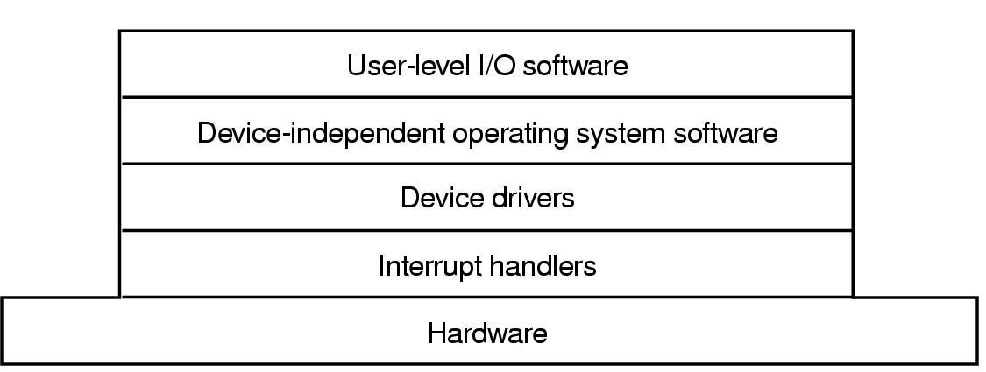
设备独立性软件(续)
向用户层（或文件层）软件提供统一接口
无论何种设备，它们向用户所提供的接口应该是相同的。例如，对各种设备的读操作，在应用程序中都使用read；而对各种设备的写操作，也都使用write。
I/O 软件系统

Slide 64
逻辑设备名到物理设备名映射的实现
系统设置逻辑设备表LUT (Logical Unit Table)，用于将应用程序中所使用的逻辑设备名映射为物理设备名。
在该表的每个表目中包含了三项：逻辑设备名、物理设备名和设备驱动程序的入口地址
当进程用逻辑设备名请求分配I/O设备时，系统为它分配相应的物理设备，并在LUT上建立一个表目，填上应用程序中使用的逻辑设备名和系统分配的物理设备名，以及该设备驱动程序入口地址。
以后进程再利用该逻辑设备名请求I/O操作时，系统通过查找LUT，便可找到物理设备和驱动程序。

Slide 65
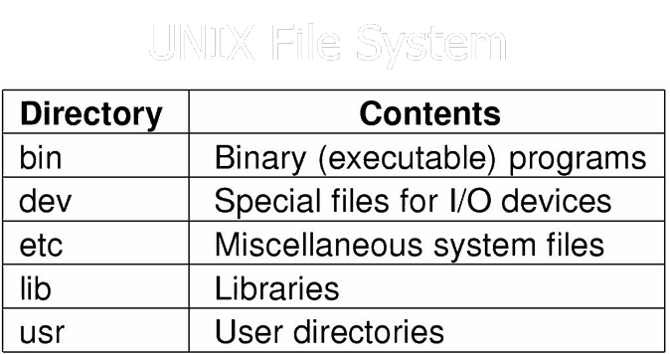
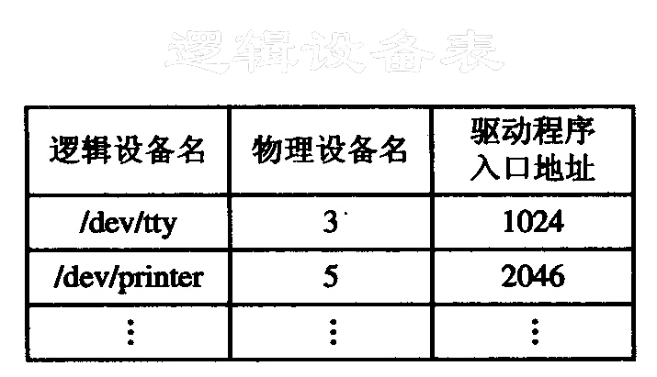
逻辑设备表LUT

Slide 66
§5.4.4 SPOOLing技术
为了缓和CPU的高速性与I/O设备低速性之间的矛盾而引入了脱机输入、脱机输出技术。该技术是利用专门的外围控制机，将低速I/O设备上的数据传送到高速磁盘上；或者相反。
  当系统中引入了多道程序技术后，完全可以利用其中的一道程序，来模拟脱机输入时的外围控制机功能
  把低速I/O设备上的数据传送到高速磁盘上；再用另一道程序来模拟脱机输出时外围控制机的功能，把数据从磁盘传送到低速输出设备上。
  这徉，便可在主机的直接控制下，实现脱机输入、输出功能。

Slide 67
SPOOLing技术（续1）
在联机情况下实现的同时外围操作称为SPOOLing（Simultaneous Peripheral Operating On-Line），或称为假脱机操作。
虚拟设备是指代替独享设备的那部分存储空间及有关的控制结构。
对虚拟设备采用的是虚拟分配，其过程是：
  当进程中请求独享设备时，系统将共享设备的一部分存储空间分配给它。
  进程与设备交换信息时，系统把要交换的信息存放在这部分存储空间，在适当的时候对信息作相应的处理。
  如打印时，把要打印的信息送到某个存储空间中，在打印机空闲时,将存储空间上的信息送到打印机上打印出来。

Slide 68
SPOOLing系统的组成
SPOOLing技术是对脱机输入、输出系统的模拟。相应地，SPOOLing系统必须建立在具有多道程序功能的操作系统上，而且还应有高速随机外存的支持，这通常是采用磁盘存储技术。SPOOLing系统主要有以下三部分:
输入井和输出井。
这是在磁盘上开辟的两个大存储空间。输入井是模拟脱机输入时的磁盘设备，用于暂存I/O设备输入的数据；输出井是模拟脱机输出时的磁盘，用于暂存用户程序的输出数据。

Slide 69
SPOOLing系统的组成（续1）
输入缓冲区和输出缓冲区。
为了缓和CPU和磁盘之间速度不匹配的矛盾，在内存中要开辟两个缓冲区输入缓冲区和输出缓冲区。输入缓冲区用干暂存由输入设备送来的数据，以后再传送到输入井。输出缓冲区用于暂存从输出井送来的数据，以后再传送给输出设备。
输入进程SPi和输出进程SPo。
这里利用两个进程来模拟脱机I/O时的外围控制机.
  SPi模拟脱机输入时的外围控制机，将用户要求的数据从输入机通过输入缓冲区再送到输入井，当CPU需要输入数据时，直接从输入井读入内存；
  SPo模拟脱机输出时的外围控制机，把用户要求输出的数据，先从内存送到输出井，待输出设备空闲时，再将输出井中的数据经过输出缓冲区送到输出设备上。下图示出了SPOOLing系统的组成。

Slide 70
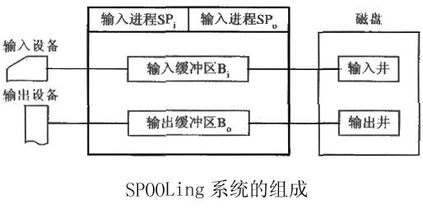
SPOOLing系统的组成（续2）

Slide 71
共享打印机
打印机属于独占设备，利用SPOOLing技术，可将之改造为一台可供多个用户共享的设备，从而提高设备的利用率，也方便了用户。
当用户进程请求打印输出时，SPOOLing系统同意为它打印输出，但并不真正立即把打印机分配给该用户进程，而只为它做两件事：
① 由输出进程在输出井中为之申请一个空闲磁盘块区，并将要打印的数据送入其中；
② 输出进程再为用户进程申请一张空白的用户请求打印表，并将用户的打印要求填入其中，再将该表挂到请求打印队列上。

Slide 72
共享打印机（续）
如果打印机空闲，输出进程将从请求打印队列的队首取出一张请求打印表，根据表中的要求将要打印的数据，从输出井传送到内存缓冲区，再由打印机进行打印。
打印完后，输出进程再查看请求打印队列中是否还有等待打印的请求表。若有，又取出队列中的第一张表，并根据其中的要求进行打印，如此下去，直至请求打印队列为空，输出进程才将自己阻塞起来。
仅当下次再有打印请求时，输出进程才被唤醒。

Slide 73
SPOOLing系统的特点
提高了I/O的速度。
这里，对数据所进行的I/O操作，已从对低速I/O设备进行的I/O操作，演变为对输入井或输出井中数据的存取，如同脱机输入输出一样，提高了I/O速度，缓和了CPU与低速I/O设备之间速度不匹配的矛盾。
将独占设备改造为共享设备。
因为在机技术已被广泛地用于多用户系统和局域网络中。当用户进程请求打印输出时，SPOOLing系统中，实际上并没为任何进程分配设备，而只是在输入井或输出井中为进程分配一个存储区和建立一张I/O请求表。这样，便把独占设备改造为共享设备。

Slide 74
SPOOLing系统的特点（续）
实现了虚拟设备功能。
宏观上，虽然是多个进程在同时使用一台独占设备，而对于每一个进程而言，他们都会认为自己是独占了一个设备。当然，该设备只是逻辑上的设备。SPOOLing系统实现了将独占设备变换为若干台对应的逻辑设备的功能。

Slide 75
§5.5 设备处理
设备处理程序通常又称为设备驱动程序，它是I/O进程与设备控制器之间的通信程序，常以进程的形式存在。
主要任务是接收上层软件发来的抽象要求，如read或write命令，再把它转换为具体要求后，发送给设备控制器，启动设备去执行。
它也将由设备控制器发来的信号传送给上层软件。

Slide 76
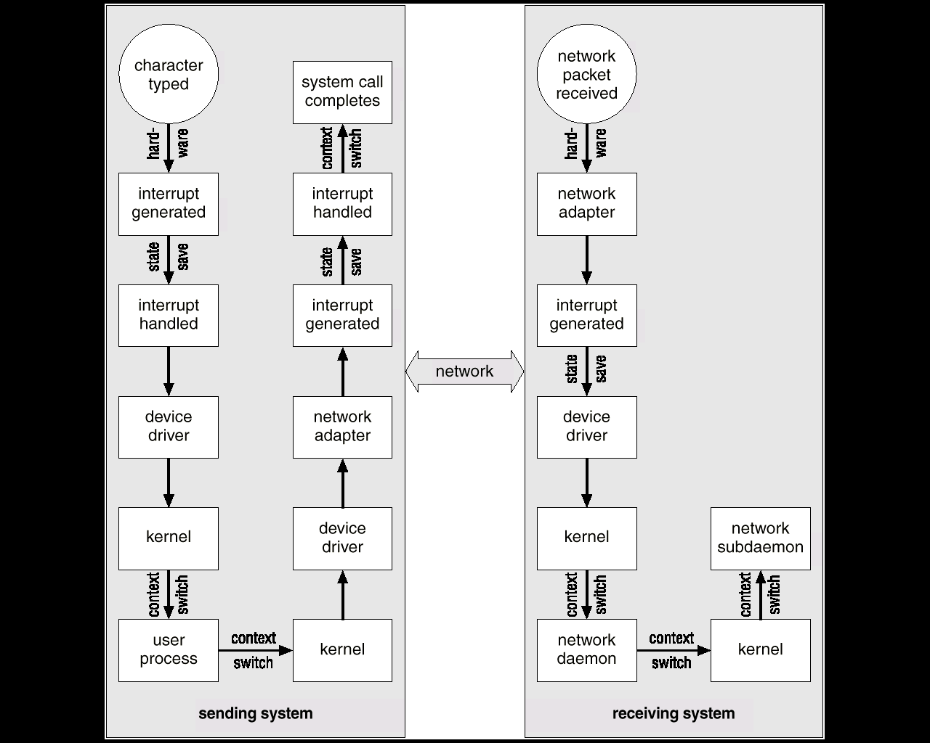
The steps required to handle a single keystroke

Slide 77
§5.5.1 设备驱动程序的功能和特点
设备驱动程序的功能
  接收由I/O进程发来的命令和参数，并将命令中的抽象要求转换为具体要求，例如，将磁盘块号转换为磁盘的盘面、磁道号及扇区号。
  检查用户I/O请求的合法性，了解I/O设备的状态，传递有关参数，设置设备的工作方式。
  发出I/O命令，如果设备空闲，便立即启动I/O设备去完成指定的I/O操作；如果设备处于忙碌状态，则将请求者的请求块挂在设备队列上等待。
  及时响应由控制器或通道发来的中断请求，并根据其中断类型调用相应的中断处理程序进行处理。
  对于设置有通道的计算机系统，驱动程序还应能够根据用户的I/O请求，自动地构成通道程序。

Slide 78
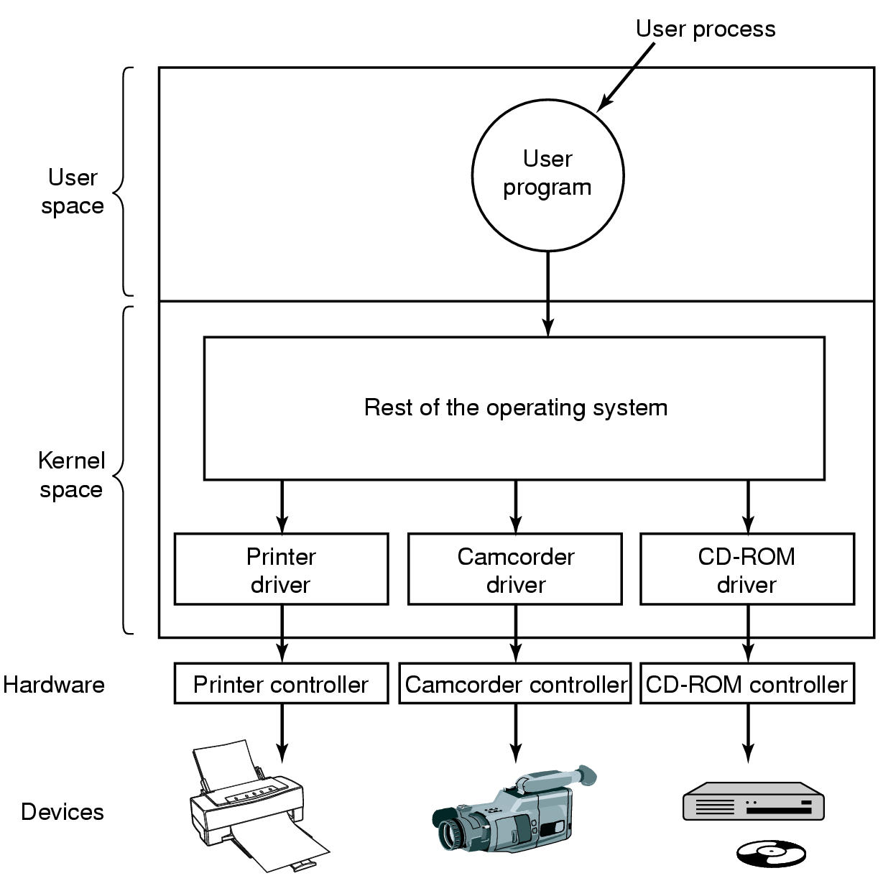
Device Drivers
Logical position of device drivers is shown here
Communications between drivers and device controllers goes over the bus

Slide 79
设备处理方式
设备处理方式
在不同的操作系统中所采用的设备处理方式并不完全相同。根据在设备处理时是否设置进程，以及设置什么样的进程而把设备处理方式分成以下三类：
  为每一类设备设置一个进程，专门用于执行这类设备的I/O操作。比如为所有交互式终端设置一个交互式终端进程；又如为同一类型的打印机设置一个打印进程
  在整个系统中设置一个I/O进程，专门用于执行系统中所有各类设备的I/O操作，或设置一个输入进程和一个输出进程，分别处理系统中所有各类设备的输入或输出操作。
  不设置专门的设备处理进程，只为各类设备设置相应的设备处理程序,供用户进程或系统进程调用。

Slide 80
设备驱动程序的特点
与一般的应用程序及系统程序之间，有下述明显差异：
  驱动程序主要是指在请求I/O的进程与设备控制器之间的一个通信和转换程序。它将进程的I/O请求经过转换后，传送给控制器；又把控制器中所记录的设备状态和I/O操作完成情况及时地反映给请求I/O的进程。
  驱动程序与设备控制器和I/O设备的硬件特性紧密相关因而对不同类型的设备应配置不同的驱动程序。例如，可以为相同的多个终端设置一终端驱动程序，但有时即使是同一类型的设备，由于其生产厂家不同．它们也可能并不完全兼容，此时也须为它们配置不同的驱动程序。

Slide 81
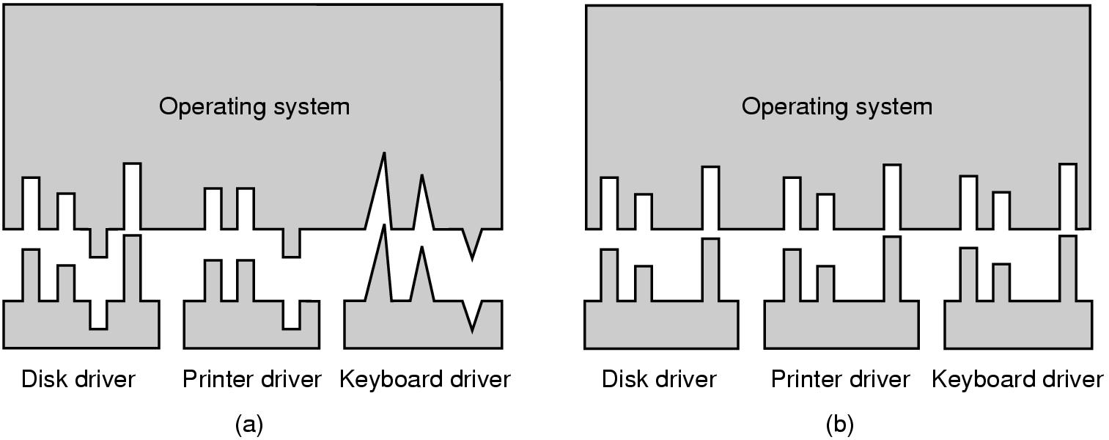
设备驱动程序的特点（续1）
Device-Independent I/O Software
(a) Without a standard driver interface
(b) With a standard driver interface

Slide 82
设备驱动程序的特点（续2）
  驱动程序与I/O设备所采用的I/O控制方式紧密相关。常用的I/O控制方式是中断驱动和DMA方式，这两种方式的驱动程序明显不同，因为后者应按数组方式启动设备及进行中断处理。
  由于驱动程序与硬件紧密相关，因而其中的一部分必须用汇编语言书写。目前有很多驱动程序的基本部分，已经固化在ROM中。

Slide 83
§5.5.2 设备驱动程序的处理过程
设备驱动程序，大体上可以分成两部分:
  能够驱动I/O设备工作的驱动程序
  设备中断处理程序，以处理I/O完成后的工作。
设备驱动程序的主要任务是启动指定设备。但在启动之前，还必须完成必要的准备工作，如检测设备状态是否为“忙”等。在完成所有的准备工作后，才最后向设备控制器发送一条启动命令。

Slide 84
设备驱动程序的处理过程
1．将抽象要求转换为具体要求
2．检查I/O请求的合法性
3．读出和检查设备的状态
4．传送必要的参数
5．工作方式的设置
6．启动I/O设备

Slide 85
1．将抽象要求转换为具体要求
通常在每个设备控制器中都含有若干个寄存器，分别用于暂存命令、数据和参数等。
用户及上层软件对设备控制器的具体情况毫无了解，因而只能向它发出抽象的要求（命令），但这些命令无法传送给设备控制器。因此，需要将这些抽象要求转换为具体要求
例如，将抽象要求中的盘块号转换为磁盘的盘面、磁道号及扇区。这一转换工作只能由驱动程序来完成，因为在OS中
  只有驱动程序才同时了解抽象要求和设备控制器中的寄存器情况；
  只有它才知道命令、数据和参数应分别送往哪个寄存器

Slide 86
2．检查I/O请求的合法性
对于任何输入设备，都是只能完成一组特定的功能，若该设备不支持这次的I/O请求，则认为这次I/O请求非法．
例如，用户试图请求从打印机输入数据，显然系统应予以拒绝。此外，还有些设备如磁盘和终端，它们虽然都是既可读、又可写的，但若在打开这些设备时规定的是读，则用户的写请求必然被拒绝。

Slide 87
3．读出和检查设备的状态
在启动某个设备进行I/O操作时，其前提条件应是该设备正处于空闲状态。因此在启动设备之前，要从设备控制器的状态寄存器中，读出设备的状态。
例如，为了向某设备写入数据，此前应先检查该设备是否处于接收就绪状态，仅当它处于接收就绪状态时，才能启动其设备控制器，否则只能等待。

Slide 88
4．传送必要的参数
有许多设备，特别是块设备，除必须向其控制器发出启动命令外，还需传送必要的参数
例如，在启动磁盘进行读/写之前，应先将本次要传送的字节数和数据应到达的主存始址，送入控制器的相应寄存器中。

Slide 89
5．工作方式的设置
有些设备可具有多种工作方式，典型情况是利用RS-232接口进行异步通信。
在启动该接口之前，应先按通信规程设定下述参数：波特率、奇偶校验方式、停止位数目及数据字节长度等。

Slide 90
6．启动I/O设备
在完成上述各项准备工作后，驱动程序可以向控制器中的命令寄存器传送相应的控制命令。
对于字符设备，若发出的是写命令，驱动程序将把一个数据传送给控制器；
若发出的是读命令，则驱动程序等待接收数据，并通过从控制器中的状态寄存器读入状态字的方法，来确定数据是否到达。

Slide 91
§5.5.3 中断处理程序的处理过程
唤醒被阻塞的驱动（程序）进程
保护被中断进程的CPU环境
转入相应的设备处理程序
中断处理
恢复被中断进程的现场

Slide 92
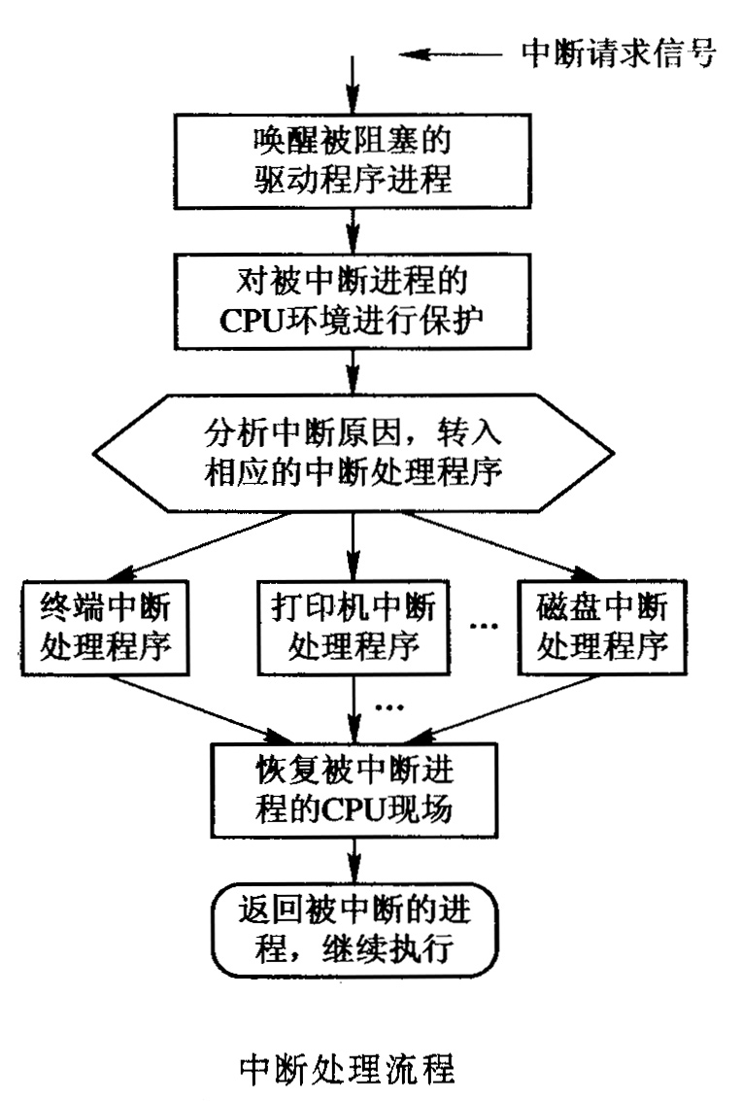
中断处理程序的处理过程

Slide 93
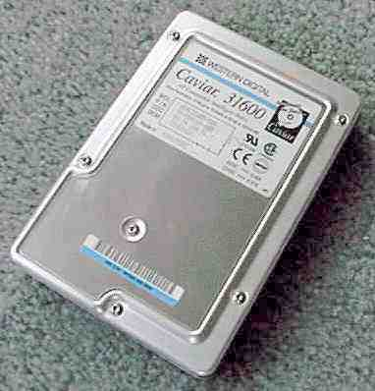
§5.6.1 硬 盘
硬盘的外观如此

Slide 94
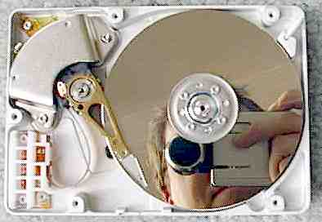
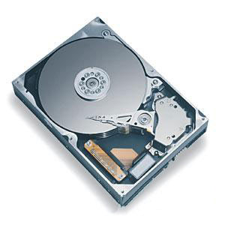
硬盘的内部

Slide 95
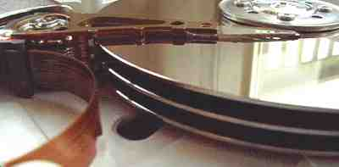
硬盘的内部（续）
硬盘通常由多个盘片构成，术语“platters”
盘片的转速为5400RPM、7200RPM等

Slide 96
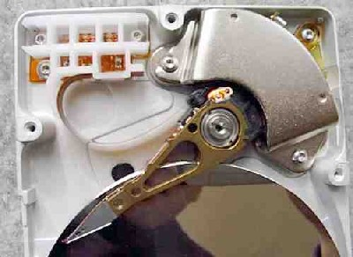
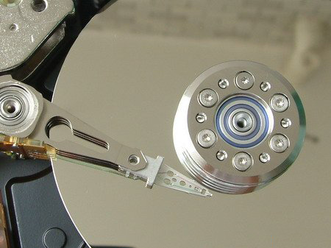
硬盘的内部（续2）
对盘片的读写通过磁头完成

Slide 97
§5.6 磁盘存储器管理
设备处理程序通常又称为设备驱动程序，它是I/O进程与设备控制器之间的通信程序，常以进程的形式存在。
其主要任务是接收上层软件发来的抽象要求，如read或write命令，再把它转换为具体要求后，发送给设备控制器，启动设备去执行。
它也将由设备控制器发来的信号传送给上层软件。

Slide 98
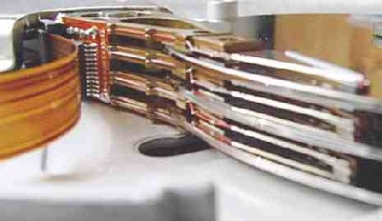
硬盘的内部（续3）
盘片的两面都可以存储数据
每个面称为“surface”
每个盘片的每个面都配置一个磁头

Slide 99
Surface的组织
a surface

Slide 100
Surface 的组织（续）
每个面划分同心圆，称为tracks
tracks

Slide 101
Surface 的组织（续2）
Tracks 被进一步划分为sectors

Slide 102
Surface 的组织（续3）
A sector is the smallest
unit of data transfer to
or from the disk
Most modern hard
drives have 512 byte
sectors
CD-ROM sectors are
2048 bytes
those outer sectors
look bigger...
a sector

Slide 103
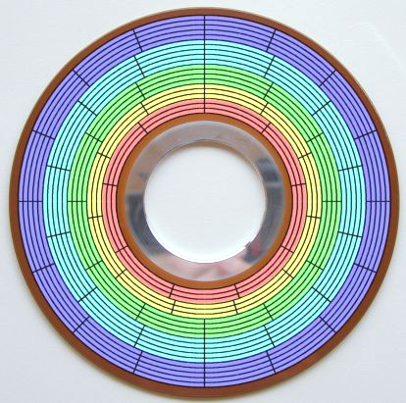
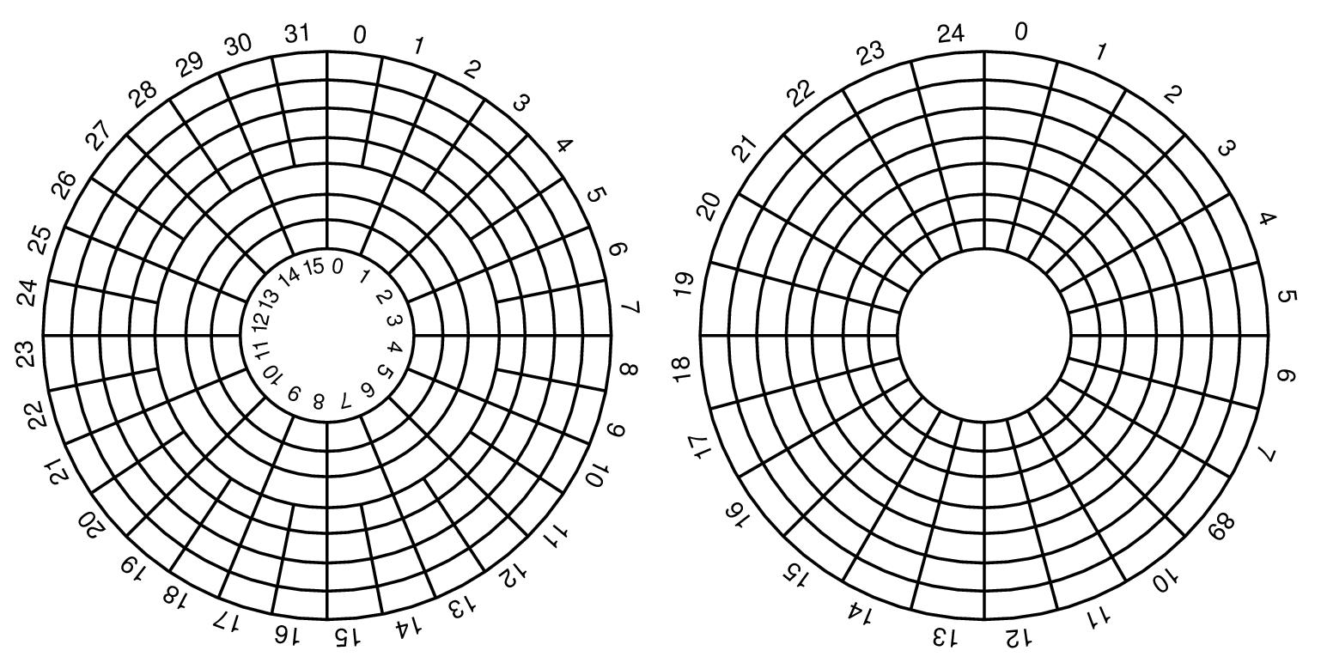
Surface 的组织（续4）
Does this mean that sectors on the outside of a surface
are larger than those on the inside ?
Modern hard drives fix this with zoned bit recording

Slide 104
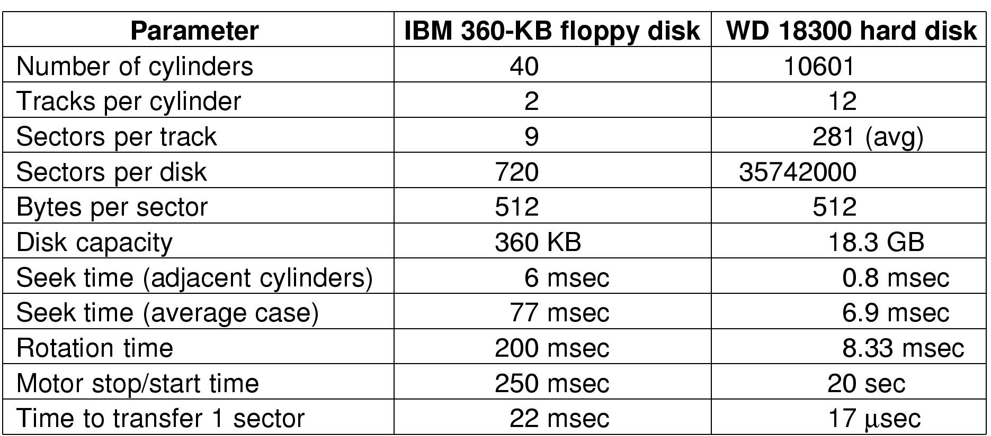
Disk Parameters
Disk parameters for the original IBM PC floppy disk and a Western Digital WD 18300 hard disk

Slide 105
磁盘的读写
从磁盘上读取一个扇区
disk rotates
counter-clockwise
read/write head
desired sector

Slide 106
磁盘的读写（续1）
磁盘设备在工作时，以恒定速率旋转。
为了读或写，磁头必须能移动到所要求的磁道上，并等待所要求的扇区的开始位置旋转到磁头下，然后再开始读或写数据．
故可把对磁盘的访问时间分成以下三部分：
  寻道时间T_{S}
  旋转延迟时间T_{τ}
  传输时间T_{t}

Slide 107
磁盘的读写之例
read/write head

Slide 108
read/write head

Slide 109
read/write head

Slide 110
read/write head

Slide 111
read/write head

Slide 112
read/write head

Slide 113
read/write head

Slide 114
read/write head

Slide 115
read/write head

Slide 116
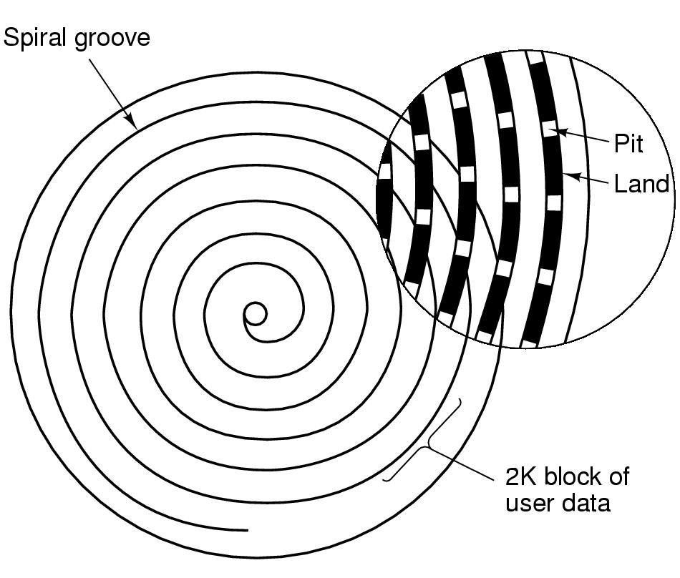
Recording structure of a CD or CD-ROM

Slide 117
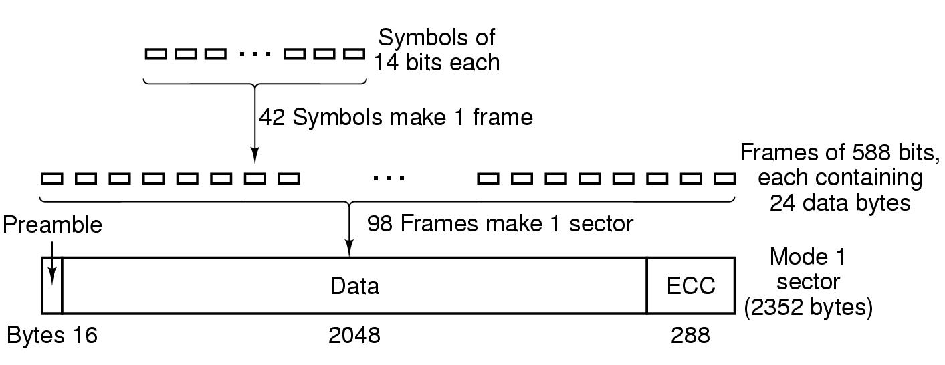
Logical data layout on a CD-ROM

Slide 118
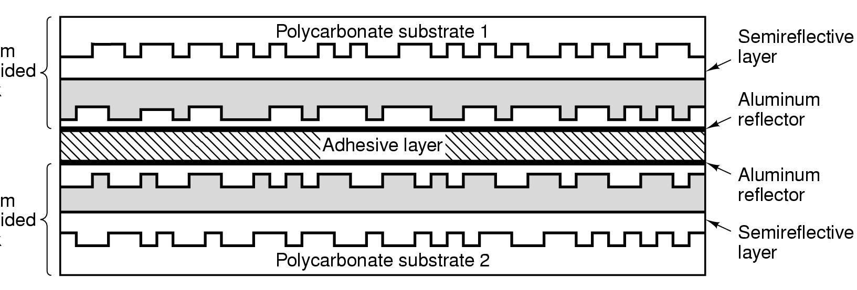
A double sided, dual layer DVD disk

Slide 119
§5.6.2 磁盘调度
磁盘是可供多个进程共享的设备，当有多个进程都要求访问磁盘时，应采用一种最佳调度算法，以使各进程对磁盘的平均访问时间最小。
由于在访问磁盘的时间中，主要是寻道时间，因此，磁盘调度的目标，是使磁盘的平均寻道时间最少。
常用的磁盘调度算法有：
  先来先服务、
  最短寻道时间优先、
  扫描(SCAN)算法。

Slide 120
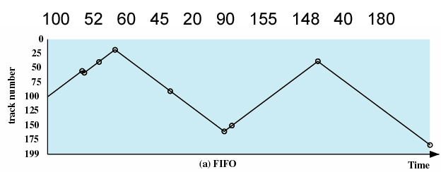
先来先服务FCFS算法
最简单的磁盘调度算法。它根据进程请求访间磁盘的先后次序进行调度。
此算法的优点是公平、简单，且每个进程的请求都能依次地得到处理，不会出现某一进程的请求长期得不到满足的情况。
但此算法较长。

Slide 121
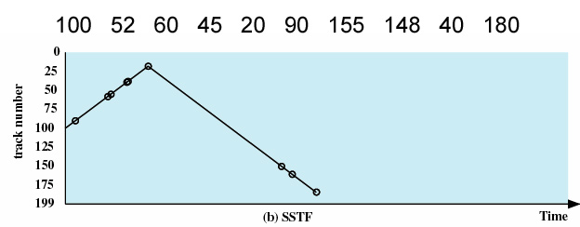
短寻道时间优先SSTF
该算法选择这样的进程，其要求访问的磁道，与当前磁头所在的磁道距离最近，以使每次的寻道时间最短
这种算法不能保证平均寻道时间最短。
SSTF的平均每次磁头移动距离，明显低于FCFS，因而SSTF较FCFS有更好的寻道性能，过去曾一度被广泛采用。

Slide 122
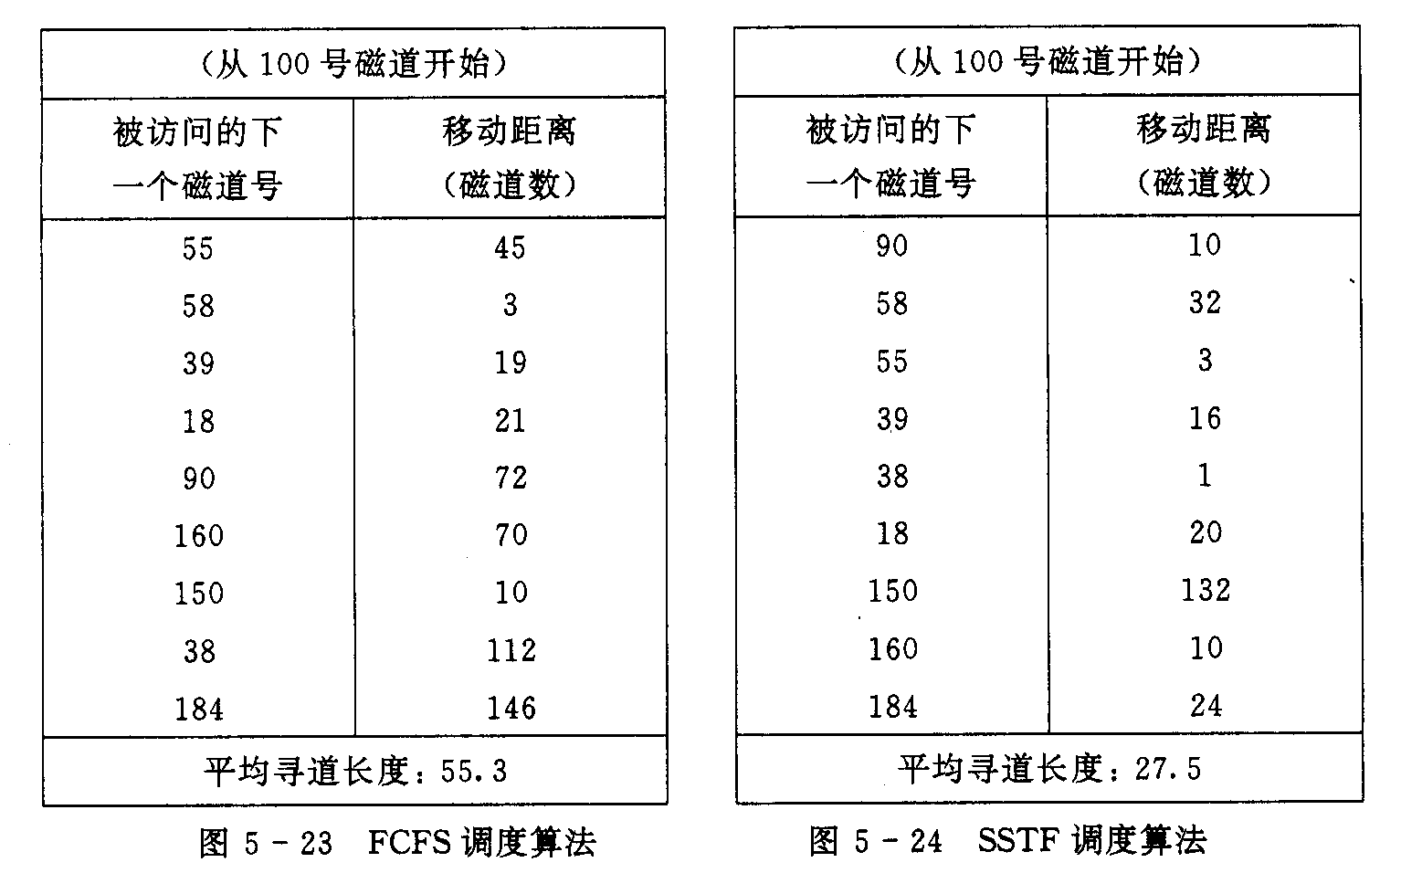
FCFS 与 SSTF

Slide 123
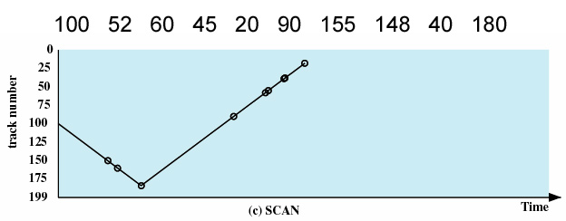
SCAN算法
SSTF算法虽然能获得较好的寻道性能，但却可能导致某个进程发生“饥饿”的现象。
因为只要不断有新进程的请求到达，且其所要访问的磁道与磁头当前所在磁道的距离较近，这种新进程的I/O请求必须优先满足。
对SSTF算法略加修改后所形成的SCAN算法，即可防止老进程出现“饥饿”现象。

Slide 124
SCAN算法（续）
该算法不仅考虑到欲访问的磁道与当前磁道间的距离，更优先考虑的是磁头当前的移动方向。
例如，当磁头正在自里向外移动时，SCAN 算法所考虑的下一个访问对象，应是其欲访问的磁道，既在当前磁道之外，又是距离最近的。这样自里向外地访间，直至再无更外的磁道需要访问时，才将磁臂转向自外向里移动。这时，同样也是每次选择这样的进程来调度，即要访问的磁道在当前位置内距离最近者，这样，磁头又逐步地从外向里移动，直至再无更里面的磁道要访问，从而避免了出现“饥饿”现象。
由于在这种算法中磁头移动的规律颇似电梯的运行，因而又常称之为电梯调度算法。

Slide 125
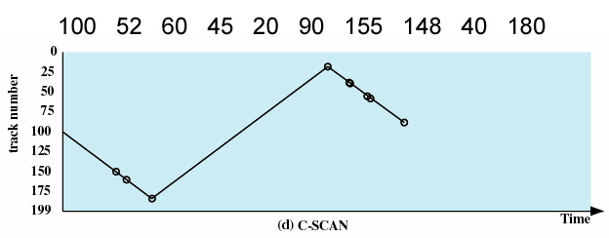
CSCAN算法
存在这样的问题：当磁头刚从里向外移动而越过了某一磁道时，恰好又有一进程请求访问此磁道，这时，该进程必须等待，待磁头继续从里向外，然后再从外向里扫描完所有要访问的磁道后，才处理该进程的请求，致使该进程的请求被大大地推迟。
为了减少这种延迟，CSCAN算法规定磁头单向移动，例如，只是自里向外移动，当磁头移到最外的磁道并访问后，磁头立即返回到最里的欲访问磁道，亦即将最小磁道号紧接着最大磁道号构成循环，进行循环扫描。

Slide 126
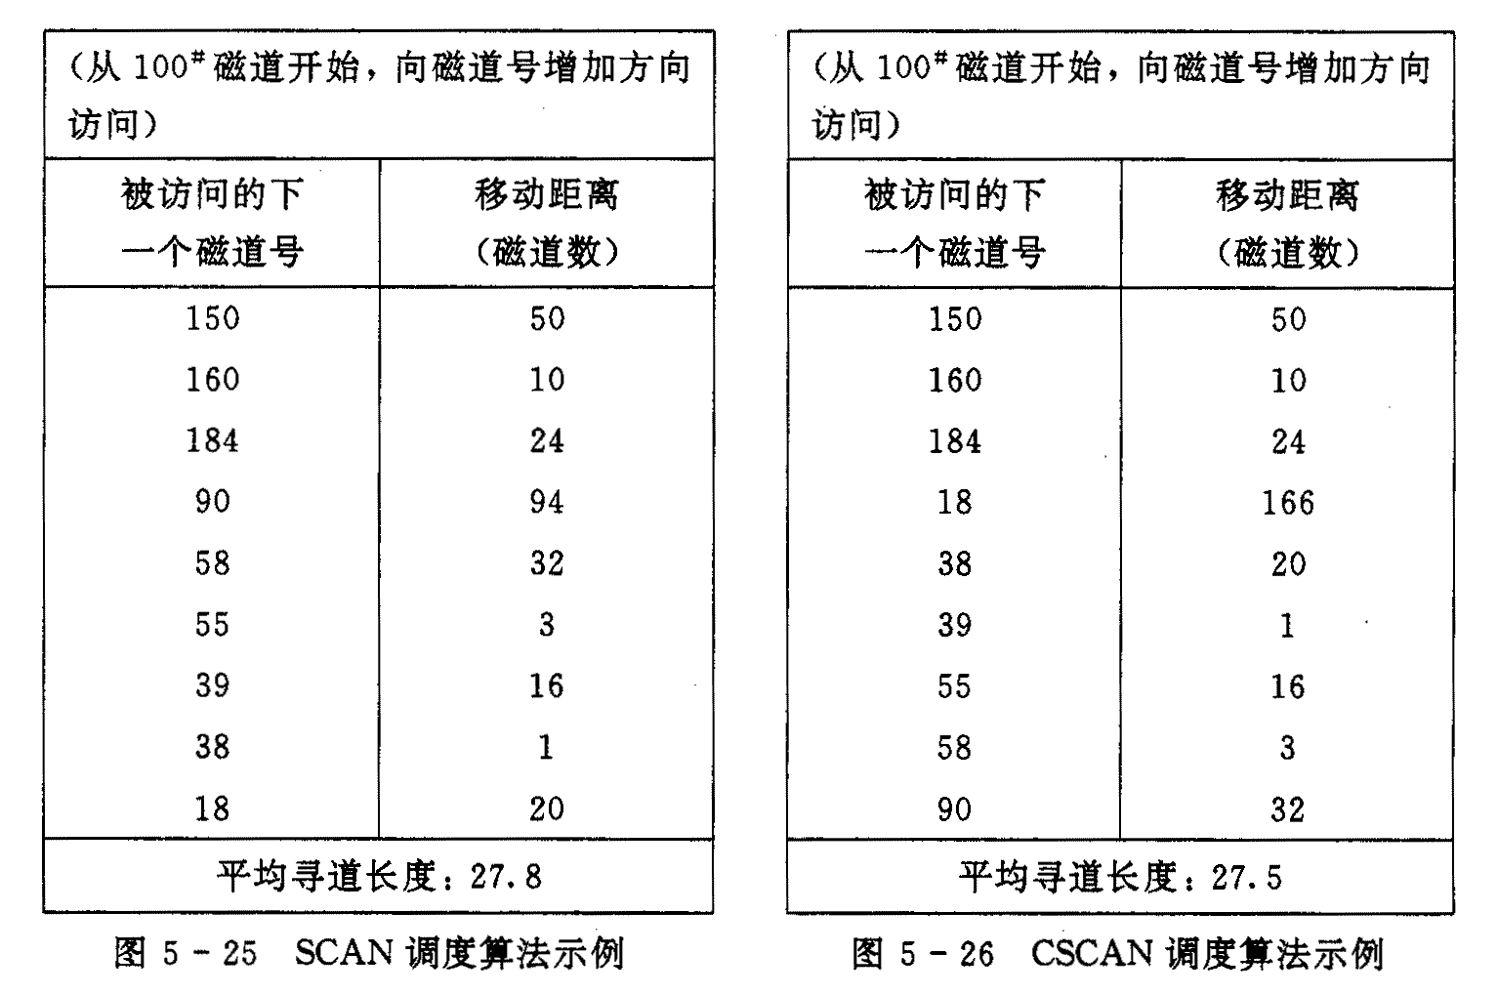
SCAN 与 CSCAN

Slide 127
总 结
设备处理的主要任务
设备驱动程序的功能和特点
设备驱动程序的处理过程
中断处理程序的处理过程
磁盘的工作原理
磁盘调度算法
  FCFS
  SSTF
  SCAN
  CSCAN

Slide 128
本章结束
作 业
2、7、9、15、18、21、22、24、25

